Slide 1
REUNION DE DEMOSTRACION Y
REVISION DEL SPRINT 1
SISTEMA ODONTOLOGICO
dd/mm/aaaa

Slide 2
AGENDA
Historias de Usuario completadas en este Sprint
Demostración del trabajo completado
Pendientes

Slide 3
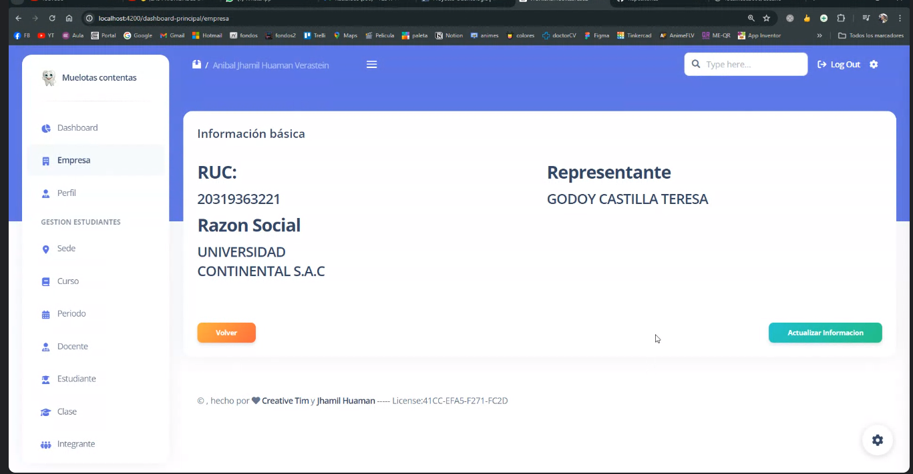
Historias de Usuario completadas en este Sprint

Slide 4
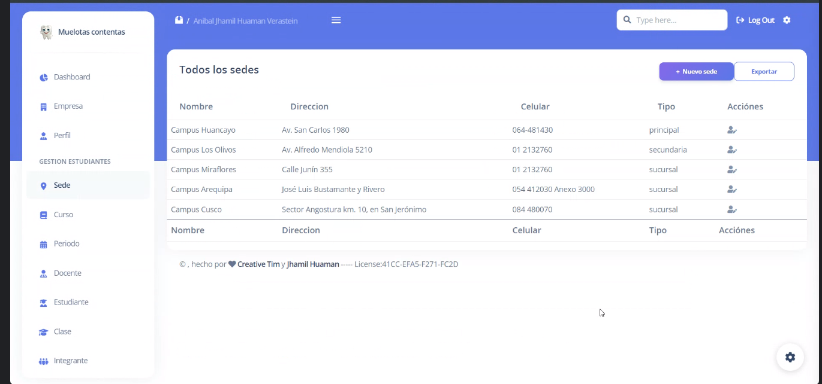

Slide 5
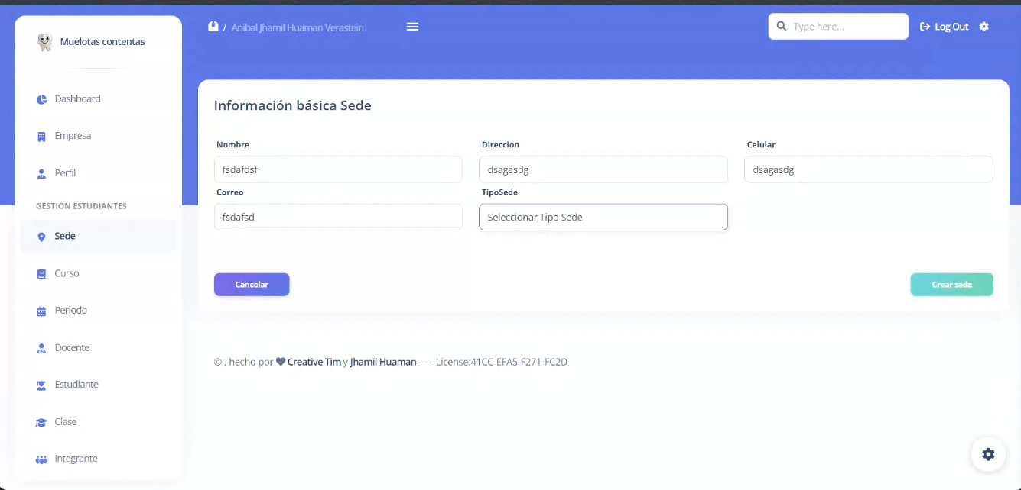

Slide 6
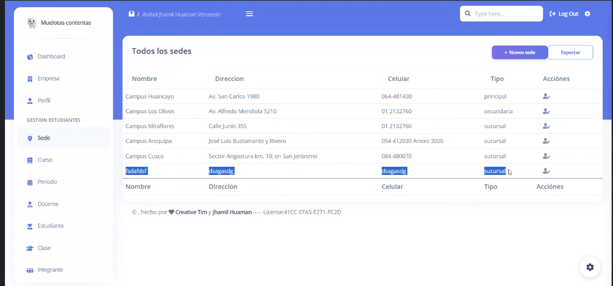

Slide 7
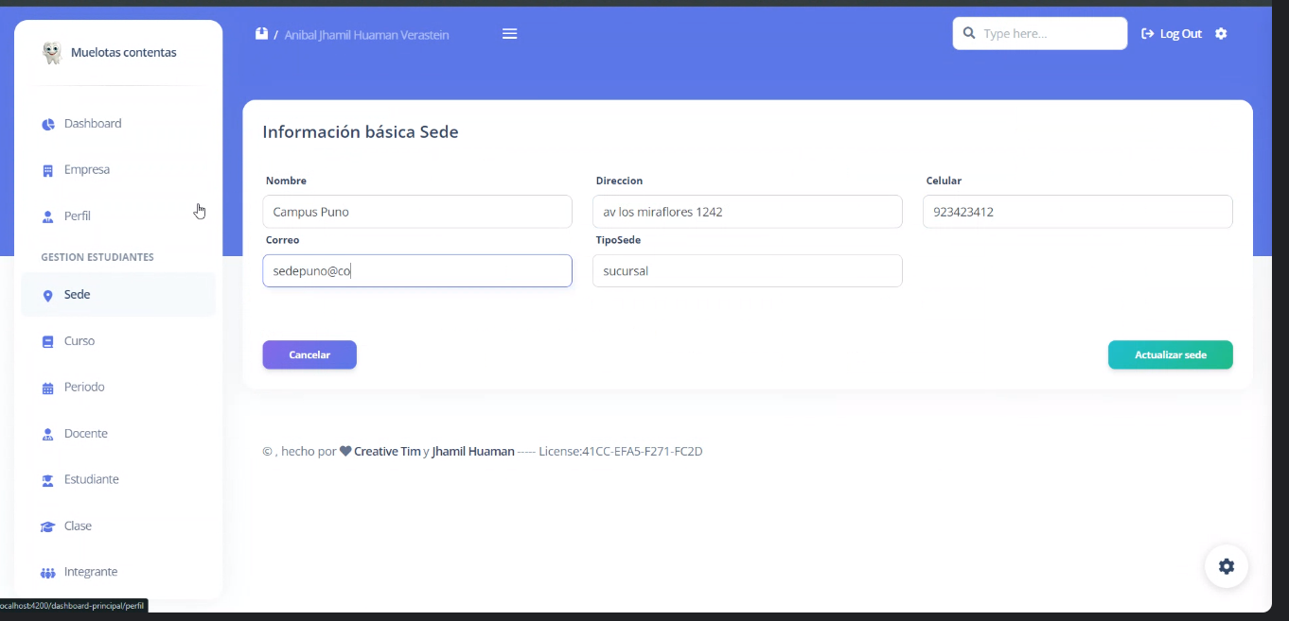

Slide 8
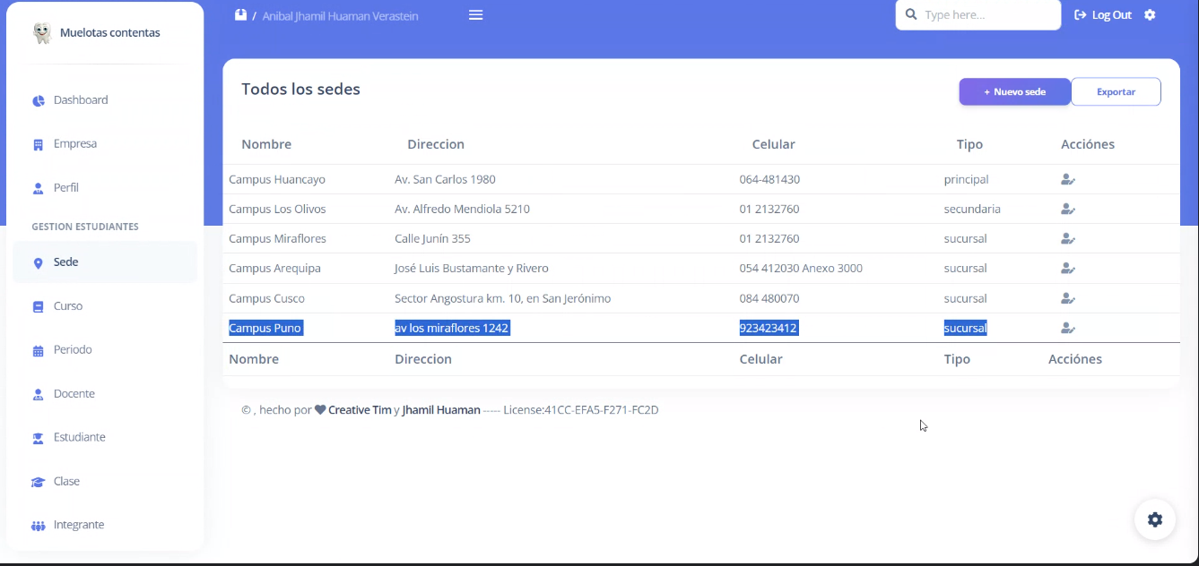

Slide 9
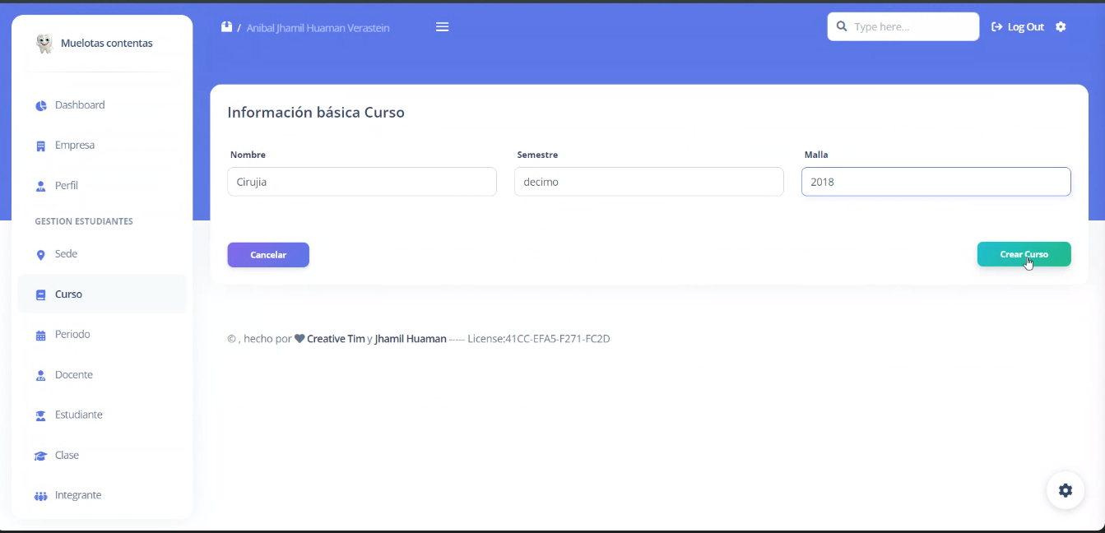

Slide 10
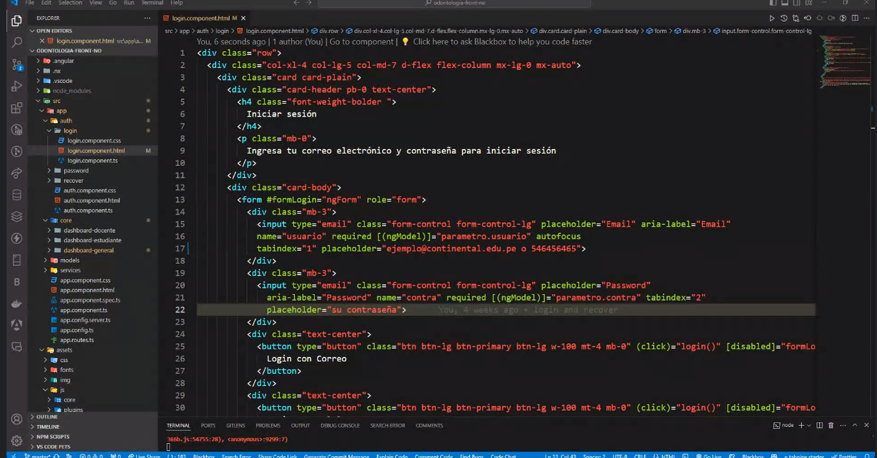

Slide 11
Sprint 2
Visualizar perfil de docente para gestion de datos
Creación, modificación y listado de sedes para gestionar adecuadamente la ubicación de las actividades académicas
Creación, modificación y listado de periodos académicos para planificar y estructurar el calendario escolar
Creación, modificación y listado de cursos de evaluación para establecer los momentos adecuados para la evaluación del desempeño académico
Visualizar un dashboard principal de administrador con información general
Sprint 3
Desarrollar un panel de administración que permita al administrador realizar cambios y actualizaciones en los registros de usuarios del sistema de forma integral.
Implementar un módulo de administración de docentes que permita al administrador crear, modificar y listar docentes.
Desarrollar una función que permita al administrador suspender las cuentas de los estudiantes que se retiren de la asignatura.
Crear un conjunto de herramientas de administración que permitan al administrador gestionar el período académico, los NRC aulas, cursos y/o especialidades para asignar tanto a docentes como a estudiantes.
Implementar un sistema de mensajería dentro del perfil del estudiante que permita al administrador enviar mensajes para comunicar información relevante sobre su programa .
Sprint 4
Implementar un sistema de búsqueda que permita encontrar citas utilizando el nombre del paciente o su número de documento de identificación.
Desarrollar una función que permita a los estudiantes odontólogos programar citas en el sistema.
Implementar la capacidad de cancelar o reprogramar citas existentes en el sistema,
Crear una interfaz que permita a los docentes revisar y actualizar la información de los tratamientos realizados, manteniendo así los registros clínicos de los pacientes actualizados.
Desarrollar una función que permita a los docentes generar reportes detallados de los tratamientos realizados por los estudiantes odontólogos.
Implementar la opción de inicio de sesión mediante una cuenta de Google,.
Pendientes

